Slide 1
Стандарты и нормы качества вод
Лекция №7

Slide 2
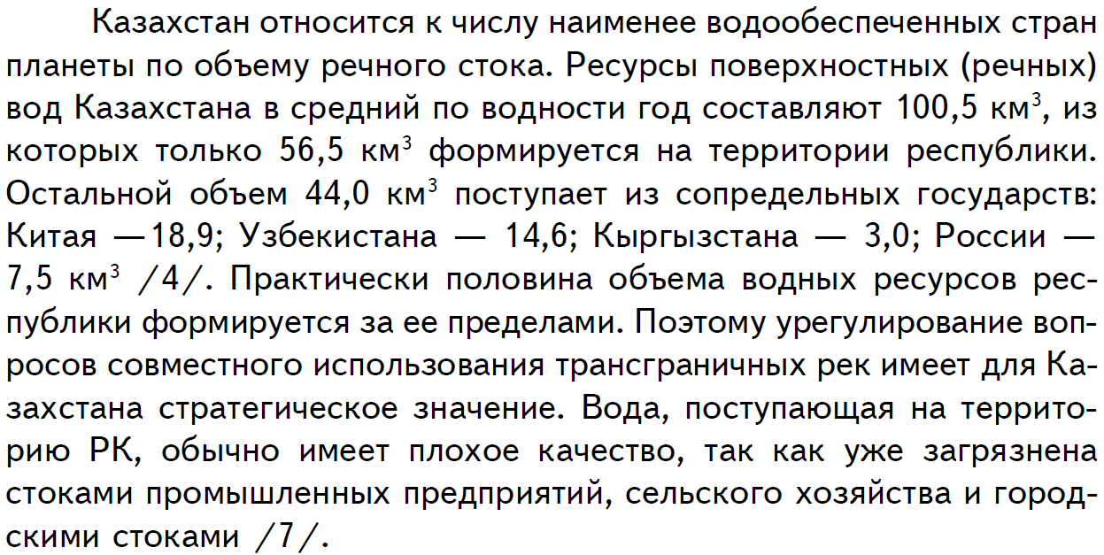
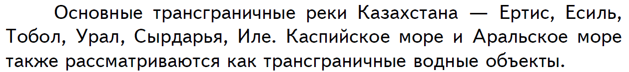
Гидрографические ресурсы РК

Slide 3
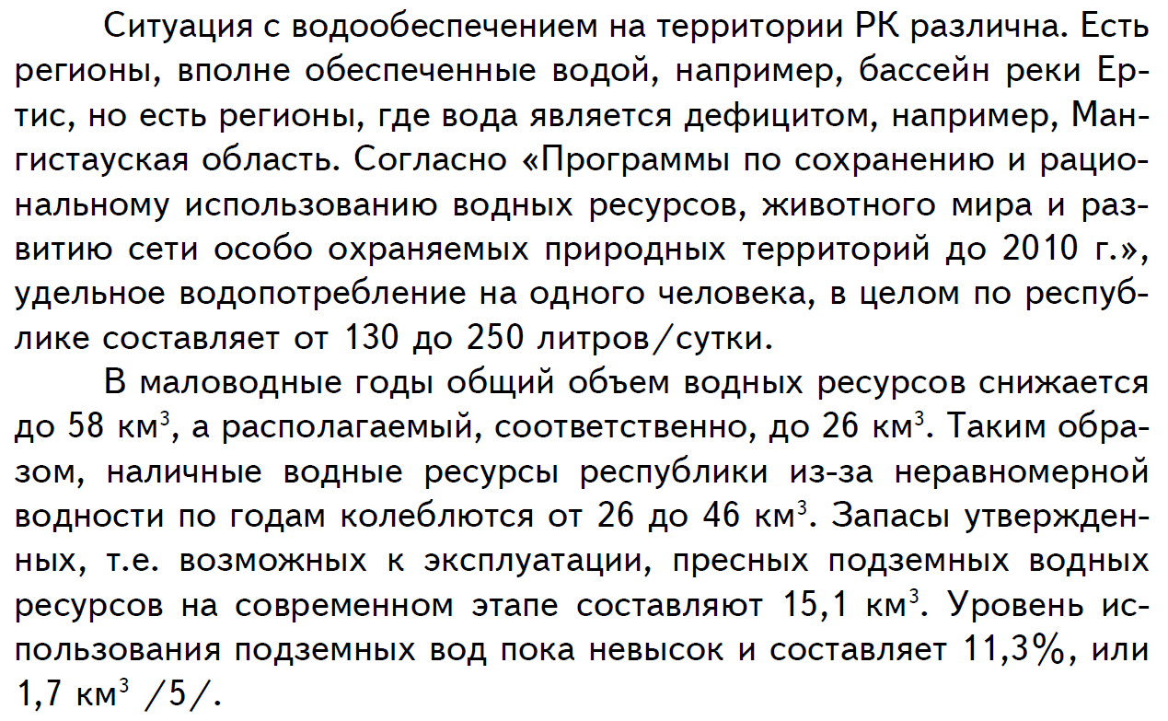
Гидрографические ресурсы РК

Slide 4
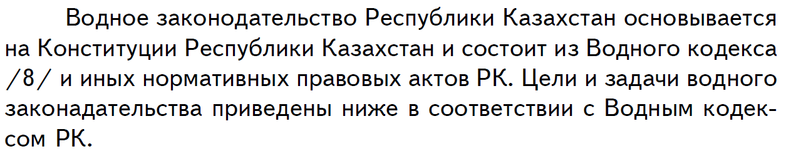
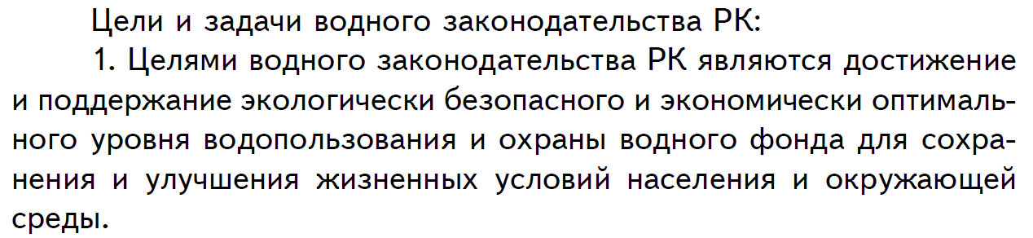
Законодательная база

Slide 5
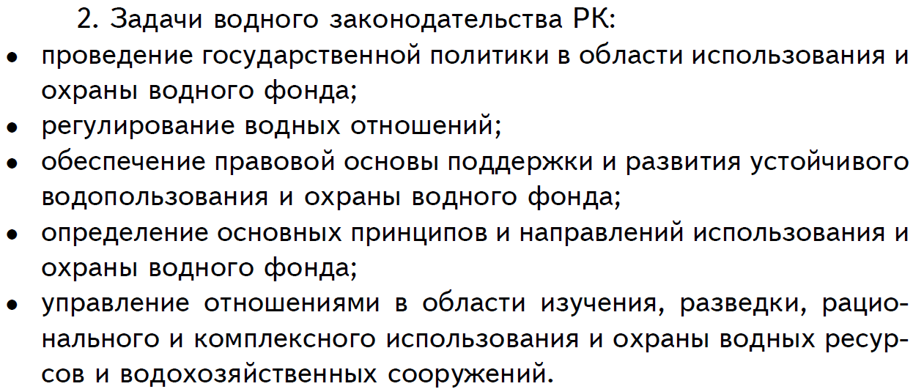
Законодательная база

Slide 6
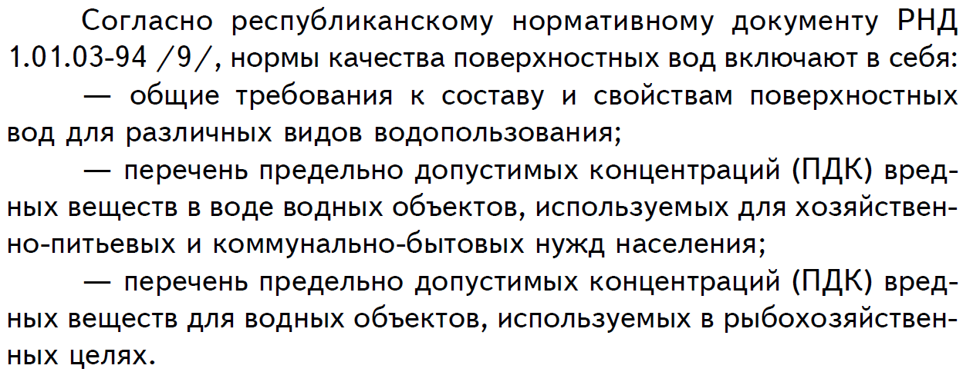
Законодательная база

Slide 7
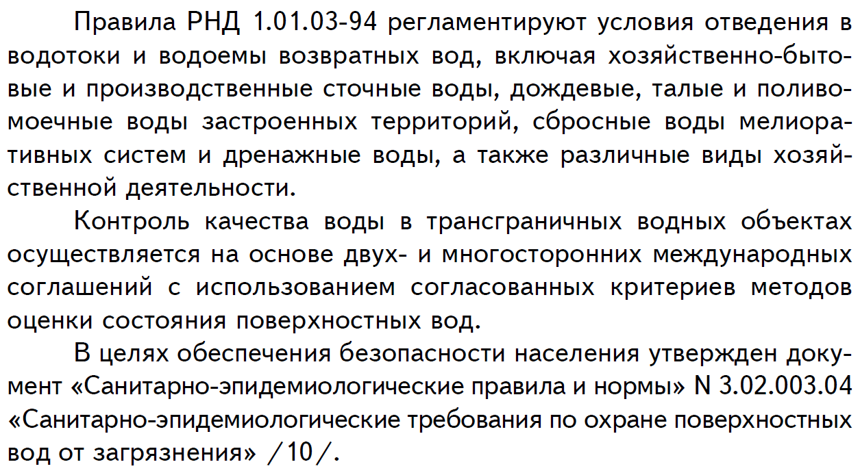
Законодательная база

Slide 8
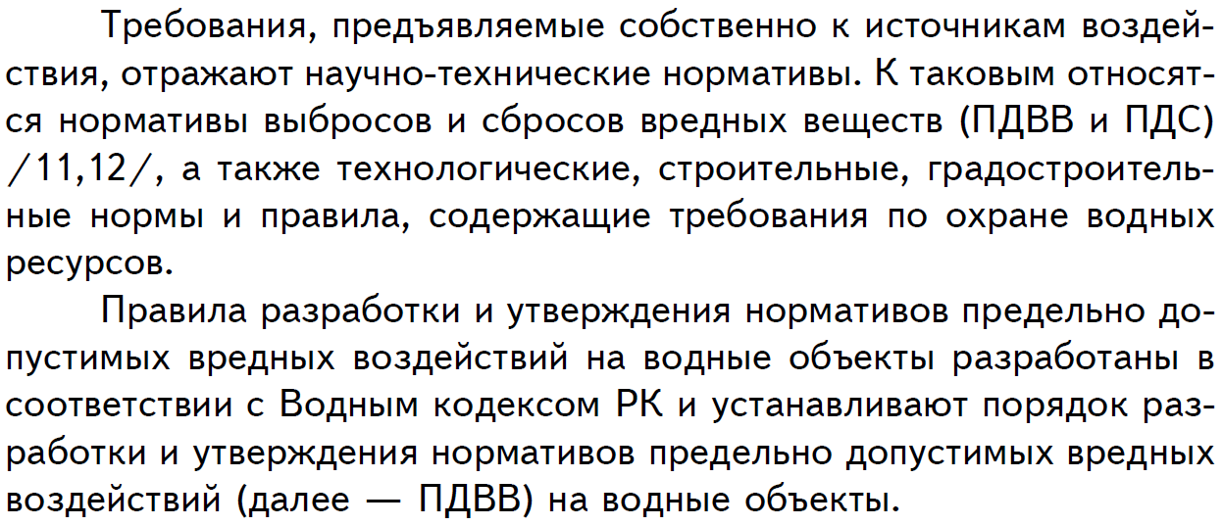
Законодательная база

Slide 9
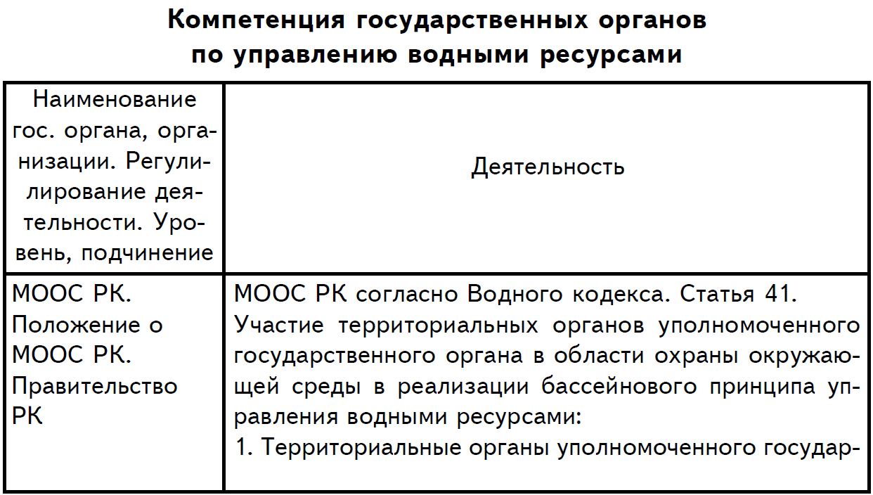
Компетенция государственных органов по управлению водными ресурсами

Slide 10
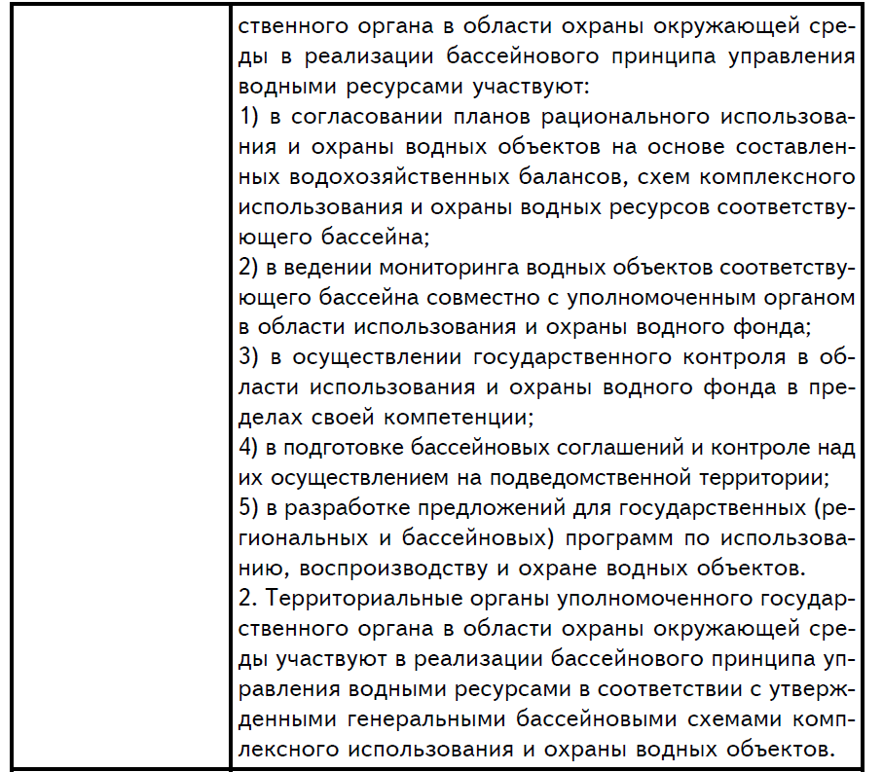
Компетенция государственных органов по управлению водными ресурсами

Slide 11
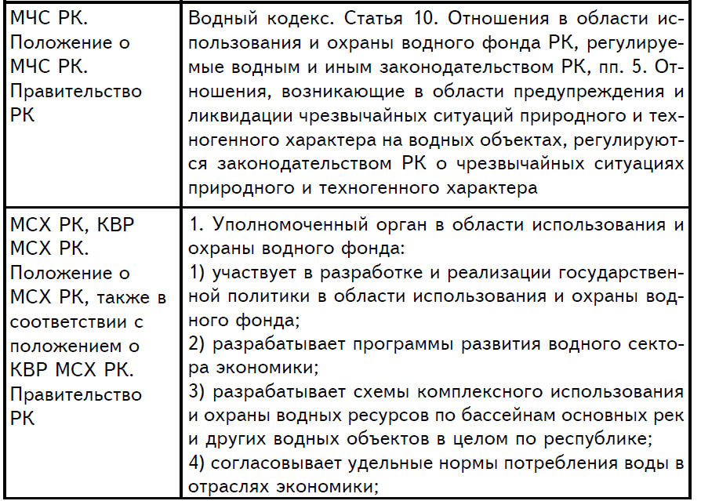
Компетенция государственных органов по управлению водными ресурсами

Slide 12
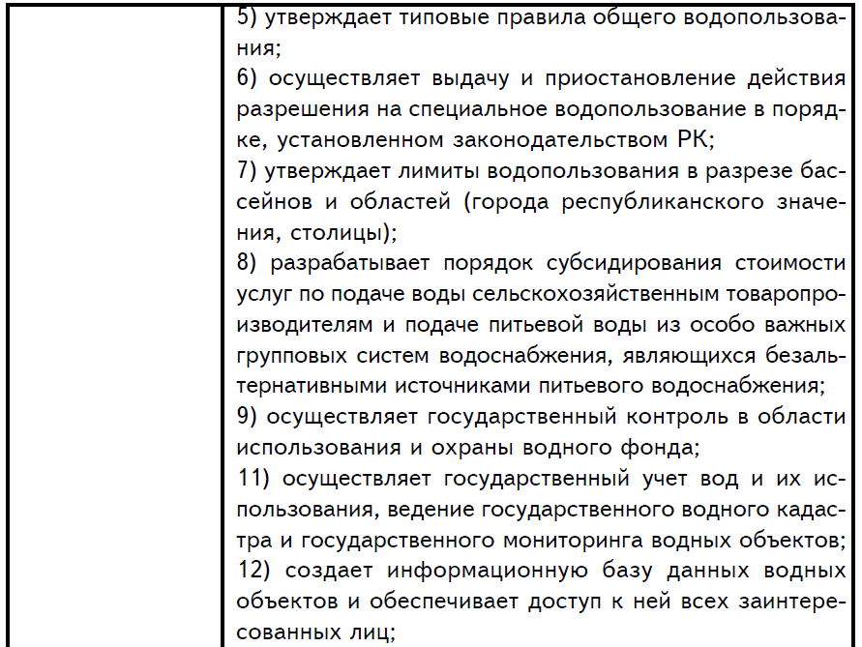
Компетенция государственных органов по управлению водными ресурсами

Slide 13
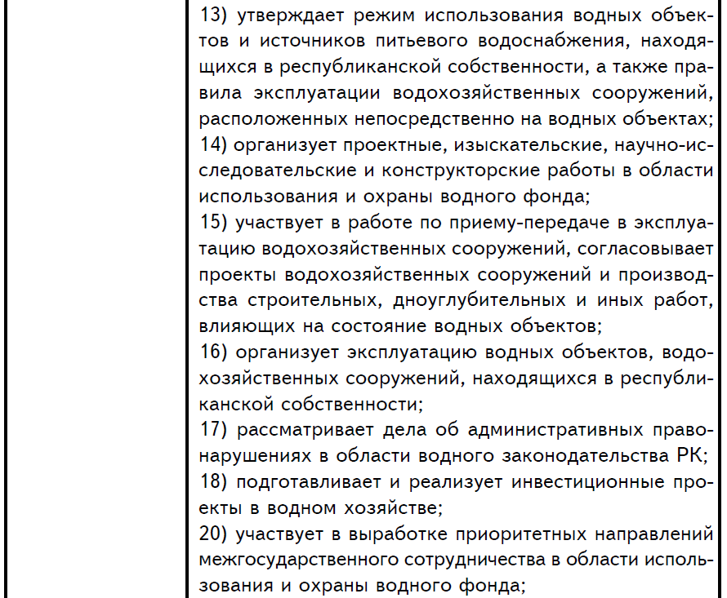
Компетенция государственных органов по управлению водными ресурсами

Slide 14
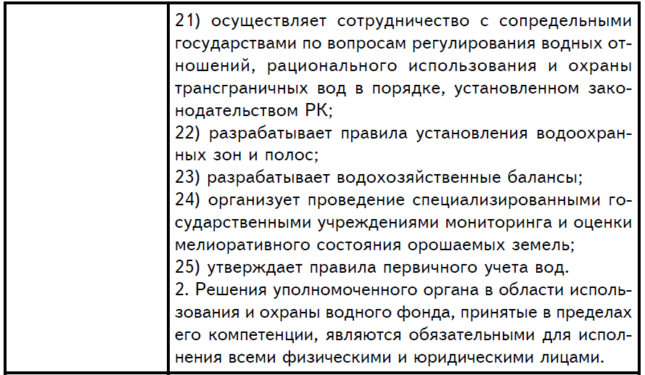
Компетенция государственных органов по управлению водными ресурсами

Slide 15
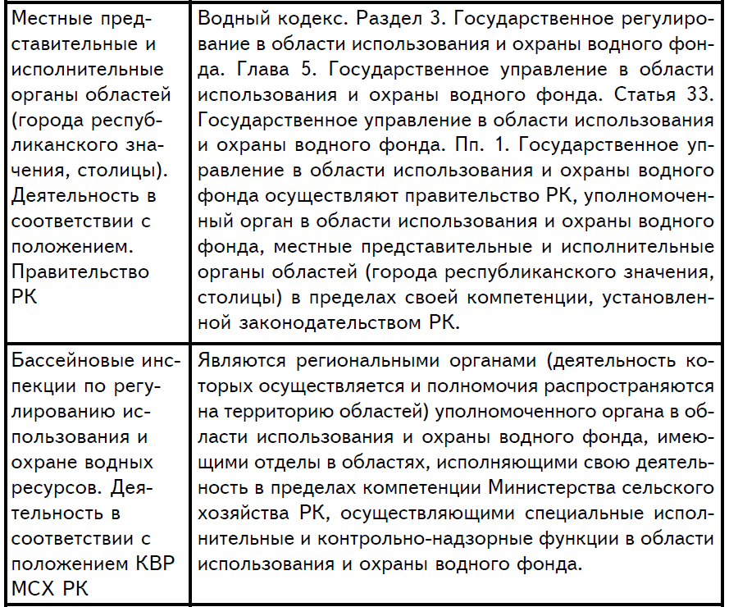
Компетенция государственных органов по управлению водными ресурсами

Slide 16
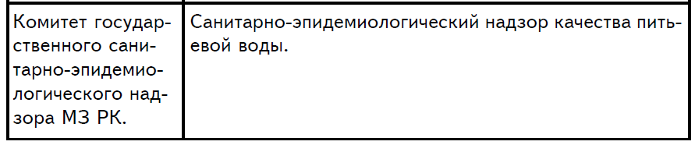
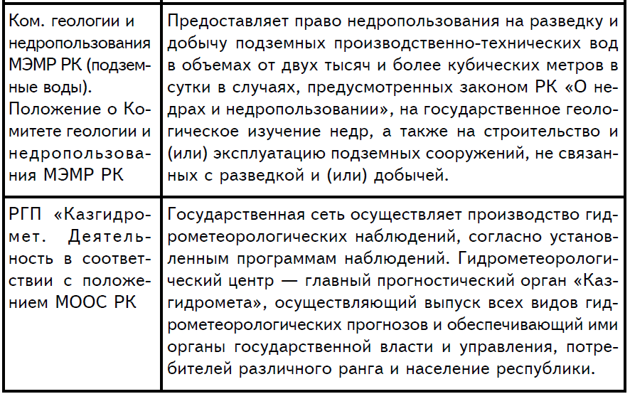
Компетенция государственных органов по управлению водными ресурсами

